Slide 1
Atualização em Epidemiologia Módulo 01 Características dos testes de diagnóstico
Profa. Juliana Arena Galhardo
juliana.galhardo@ufms.br

Slide 3
Testes de diagnóstico
Probabilidade
Incertezas!
Confiabilidade diagnóstica = desempenho
Métodos qualitativos
Presença X ausência de um atributo
Métodos quantitativos
Valores numéricos
Contagens
Métodos quali-quantitativos
Presença + contagem

Slide 4
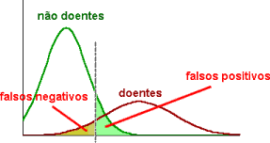
Testes de diagnóstico
Positivos / doentes
Falso positivos
Negativos / sadios
Falso negativos
Ponto de corte
Cut-off
Faixa de inconclusivos
Padrão-ouro / padrão de referência

Slide 5
Validade de testes de diagnóstico
SENSIBILIDADE
- É a capacidade que o teste diagnóstico/triagem apresenta de detectar os indivíduos verdadeiramente positivos.
- Diagnosticar corretamente os doentes.
ESPECIFICIDADE
- É a capacidade que o teste diagnóstico/triagem tem de detectar os verdadeiros negativos.
- Diagnosticar corretamente os indivíduos sadios.

Slide 6
Validade de testes de diagnóstico
Valor Preditivo Positivo (VPP): é a proporção de doentes entre os positivos pelo teste.
Valor Preditivo Negativo (VPN): é a proporção de sadios (sem a doença) entre os negativos ao teste.

Slide 7
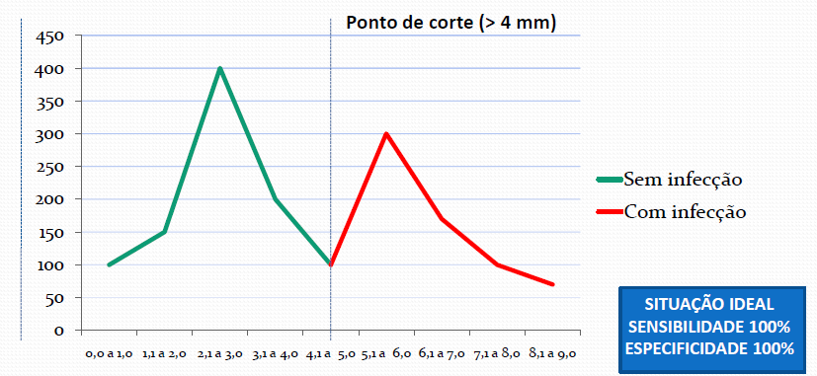
Cenário ideal
Karina Fiorillo e Priscilla Cremer, UnB, 2009

Slide 8
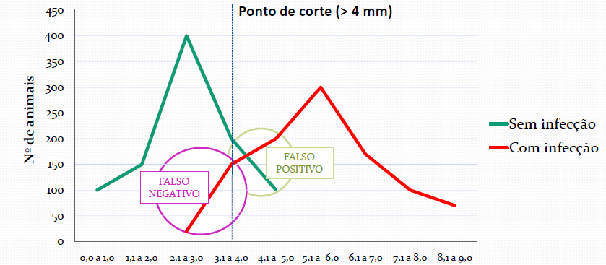
Cenário real
Negativos no teste
Positivos no teste
Karina Fiorillo e Priscilla Cremer, UnB, 2009

Slide 9
Sensibilidade, especificidade e valores preditivos positivo e negativo
INFECTADO +
SADIO -
a
b
+
a+b
VP+
TESTE DIAGNÓSTICO
VP
FP
c
d
-
c+d
VP-
FN
VN
a+c
b+d
S
E

Slide 10
SENSIBILIDADE =
$$\frac{VP}{VP+FN}$$
ESPECIFICIDADE
=
$$\frac{VN}{VN+FP}$$
 | Doença + | Doença -
Teste + | VP | FP
Teste - | FN | VN
SENSIBILIDADE =
$$\frac{a}{a+c}$$
ESPECIFICIDADE
=
$$\frac{d}{b+d}$$
 | Doença + | Doença -
Teste + | a | b
Teste - | c | d

Slide 11
 | Doença + | Doença –
Teste + | VP | FP
Teste – | FN | VN
VALOR PREDITIVO POSITIVO
Proporção de testes (+) com a doença
$$\frac{VP}{VP+FP}$$
VALOR PREDITIVO NEGATIVO
Proporção de testes (-) sem a doença
$$\frac{VN}{VN+FN}$$

Slide 12
OBS Valores preditivos
Dependente
Sensibilidade
Especificidade
Prevalência (também chamada de “probabilidade pré-teste”)

Slide 13
OBS Valores preditivos
Prevalência: proporção de doentes / população (%)
Prevalência real
Proporção de verdadeiros doentes na população
(VP+FN)/N = (VP+FN)/(VP+FP+FN+VN)
(a+c)/N = (a+c)/(a+b+c+d)
Prevalência aparente
Proporção de doentes detectados pelo teste na população
(VP+FP)/N = (VP+FP)/(VP+FP+FN+VN)
(a+b)/N = (a+b)/(a+b+c+d)

Slide 14
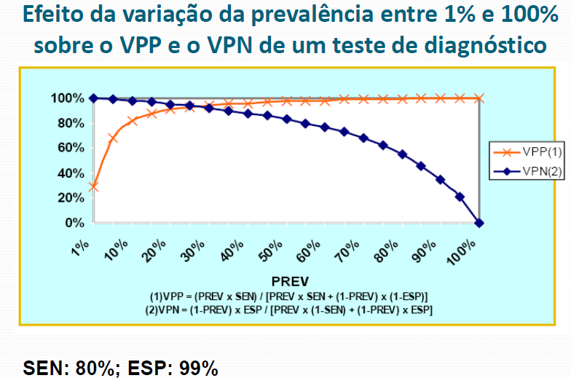
Karina Fiorillo e Priscilla Cremer, UnB, 2009

Slide 15
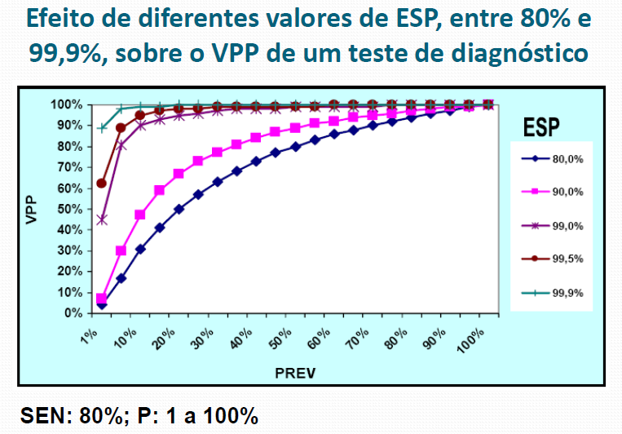
Karina Fiorillo e Priscilla Cremer, UnB, 2009

Slide 16
PREVALÊNCIA BAIXA
VP Positivo é baixo = FALSOS POSITIVOS
PREVALÊNCIA ALTA
“Fácil” detectar o caso verdadeiro

Slide 17
Associação de testes
Melhorar a capacidade diagnóstica
Baixa prevalência
Programas de controle
Emergências
Testes em série (“série positiva”)
Testes em paralelo (“série negativa”)

Slide 18
Testes em série
Triagem + confirmatório (um ou mais)
Considerado positivo: quando (+) em todos os testes
Considerado negativo: quando (-) nos confirmatórios
Baixa prevalência e programas de erradicação
Aumenta especificidade = diminui falsos positivos

Slide 19
Testes em paralelo
Dois ou mais testes “ao mesmo tempo”
Considerado positivo: quando (+) em pelo menos um dos testes
Considerado negativo: quando (-) em todos os testes
Emergências clínicas, para avaliação rápida de doenças potencialmente graves
Aumenta sensibilidade = diminui falsos negativos

Slide 20
Outros parâmetros para avaliar testes de diagnóstico
Reprodutibilidade
Coeficiente de Kappa (k)
Tipo “correlação”
Validade
Pontos de corte (cut-off)
Curva ROC
Razão de verossimilhança

